Slide 1
ГОАОУ «Гимназия №3»
СОЗДАНИЕ ЛОКАЛЬНОЙ СИСТЕМЫ УПРАВЛЕНИЯ
«УМНЫЙ ДОМ»
на базе микроконтроллера Arduino Nano и веб-приложения (PWA)
Индивидуальный проект · Предметная область: информатика
Выполнил: ______________________
Руководитель проекта: ______________________
г. Великий Новгород · 20…/20… учебный год

Slide 2
Актуальность и проблема
2 / 13
ПРОБЛЕМА ИССЛЕДОВАНИЯ
Как на доступной недорогой элементной базе создать систему, которая одним приложением управляет светом, отоплением, кондиционером и шторами, работает без облачных сервисов и поддерживает голосовое управление?
■ В домах всё больше электроприборов — управлять каждым порознь неудобно
■ Готовые «умные дома» дороги, требуют установки и привязаны к облаку
■ Актуально: недорогая локальная система без интернета, . собранная самостоятельно
■ Практическая значимость — основа домашей автоматизации и наглядное пособие для уроков информатики, физики, технологии
■ Теоретическая новизна — сочетание PWA, Web Serial, распознавания речи и Arduino без платных платформ
Индивидуальный проект · «Умный дом»
2

Slide 3
Объект, предмет, цель и задачи
3 / 13
ОБЪЕКТ
процесс автоматизации управления бытовыми электроприборами (система «умный дом»)
ПРЕДМЕТ
способы и средства управления светом, отоплением, кондиционером и шторами на Arduino + веб-панель
ЦЕЛЬ:
разработать и испытать локальную систему управления «умным домом» с веб-интерфейсом и голосовым управлением
■ изучить понятие «умный дом» и существующие решения
■ подобрать элементную базу и разработать схему подключения
■ разработать прошивки Arduino Nano и ESP-01 (Wi-Fi)
■ создать веб-панель управления PWA: сценарии, погода, голос
■ провести испытания и устранить недостатки
Индивидуальный проект · «Умный дом»
3

Slide 4
Гипотеза и методика
4 / 13
ГИПОТЕЗА
на базе недорогого Arduino и открытых веб-технологий можно создать простую, надёжную и удобную систему, не требующую облачных сервисов и интернета
■ Анализ литературы и интернет-источников
■ Сравнение готовых решений
■ Моделирование схемы
■ Эксперимент: сборка и испытания макета
■ Тип проекта: практико-ориентированный
■ Продукт: действующий макет + веб-панель (PWA), прошивки, схема, инструкция
ПРОДУКТ ПРОЕКТА
веб-панель управления (устанавливаемое PWA-приложение) · прошивки Arduino Nano и ESP-01 · схема подключения · инструкция пользователя
Индивидуальный проект · «Умный дом»
4

Slide 5
Теоретические основы
5 / 13
Понятие «умный дом»
жилое помещение, где работа бытовых устройств автоматизирована и объединена в единый комплекс
• свойства: автоматизация, удобство, энергосбережение, безопасность
• классификация: централизованные / децентрализованные, проводные / беспроводные
• история: технология X10 (1975) → Arduino, ESP (2000-е)
Аппаратная база
• Arduino Nano (ATmega328P) — центральный контроллер
• реле — коммутация 220 В (свет, нагрев, кондиционер)
• ШИМ — яркость LED и скорости вентилятора
• 28BYJ-48 + ULN2003 — привод штор
• DS18B20 — датчик температуры
• ESP-01 (ESP8266) — Wi-Fi-модуль
Технологии интерфейса
Web Serial (управление по USB) · Wi-Fi через HTTP (ESP-01 + точка доступа SmartHome) · PWA (установка на устройство) · Web Speech (голосовые команды) · Open-Meteo (погода)
Индивидуальный проект · «Умный дом»
5

Slide 6
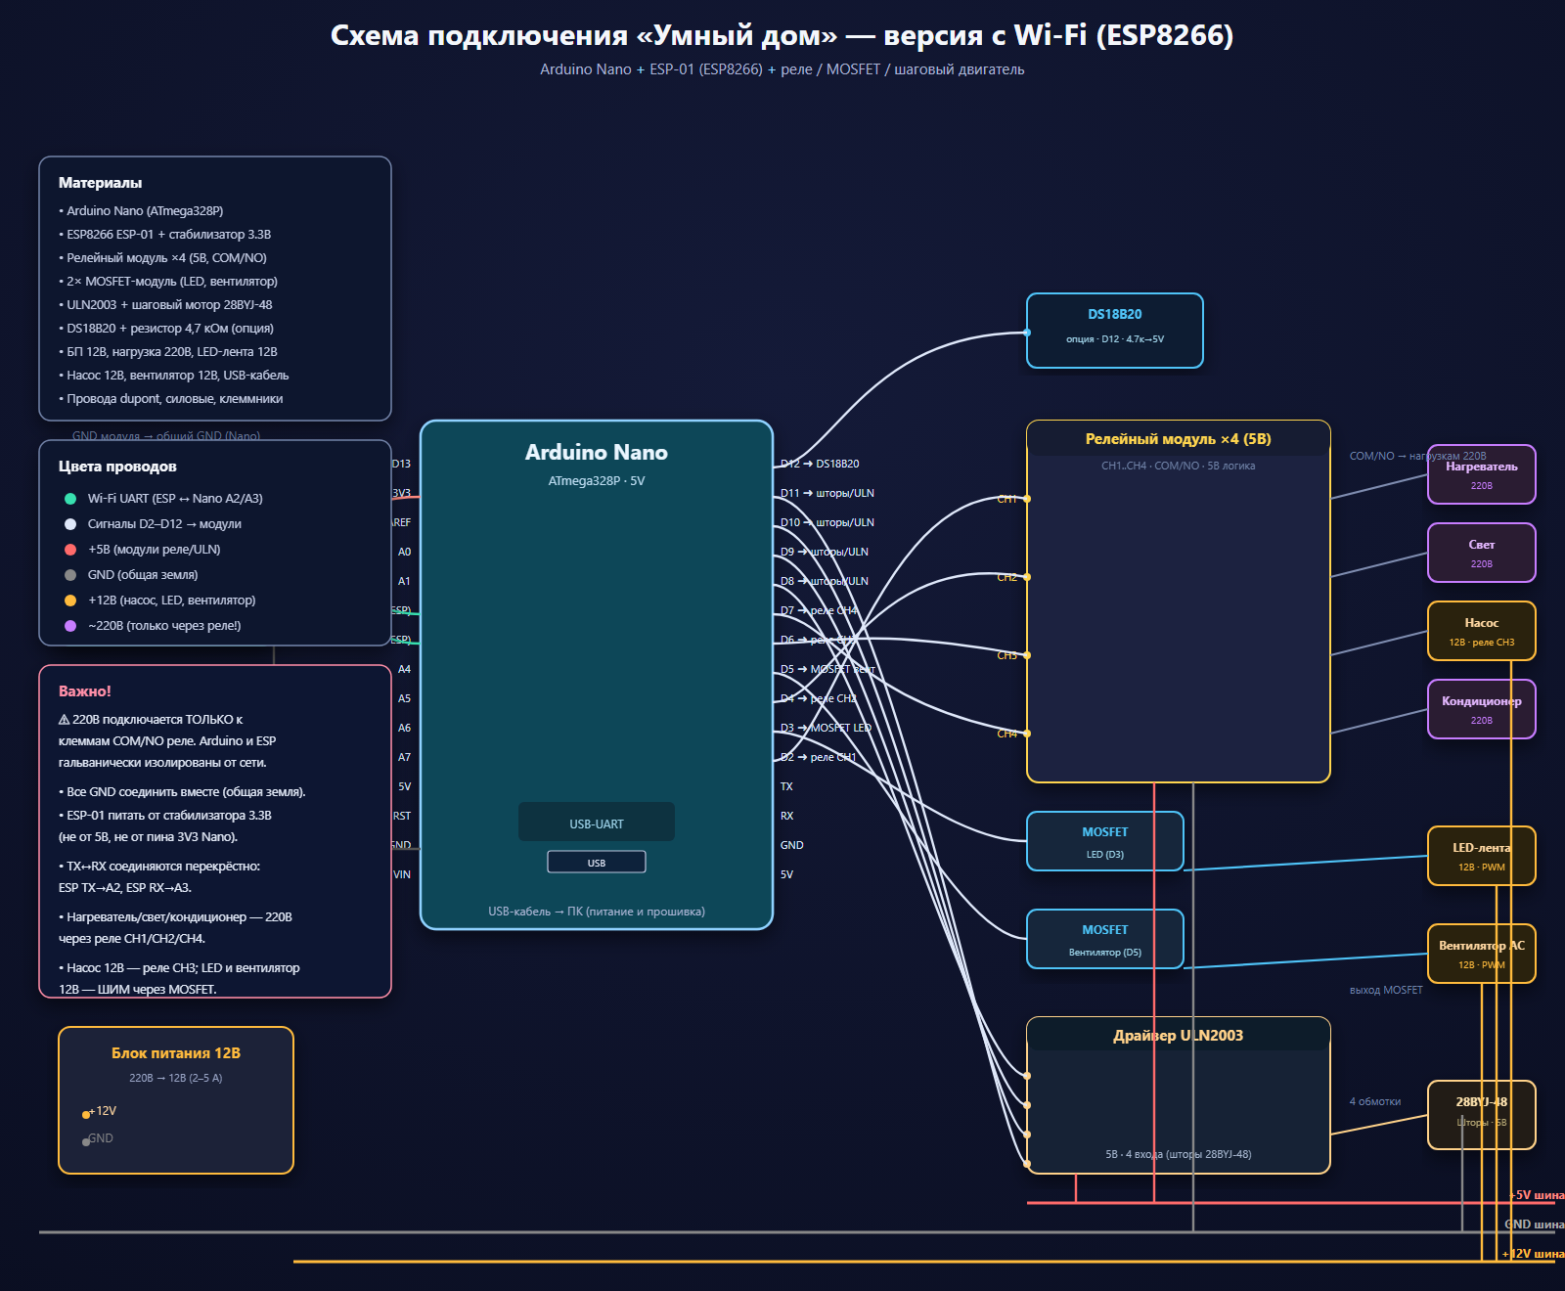
Схема подключения устройств
6 / 13
Скриншот интерфейса (компьютер / телефон)
Индивидуальный проект · «Умный дом»
6

Slide 7
Прошивка и протокол команд
7 / 13
Протокол (строка + перевод строки)
L=1 — свет
LED=0..100 — яркость подсветки
TEMP=15..30 — отопление
PUMP=1 — циркуляционный мотор
AC / ACTEMP / ACMODE / ACFAN — кондиционер
CUR=0..100 — шторы (0 — открыто)
SCENE=home|evening|cinema|morning|night|away
? — запрос состояния
Две прошивки для Arduino
Arduino Nano — обработка команд, управление реле и ШИМ, плавный привод штор (AccelStepper), автоматика по DS18B20, шесть сценариев
ESP-01 — точка доступа SmartHome, HTTP-сервер, приём команд по Wi-Fi и передача их на Nano по UART
Сценарий «я ушёл» безусловно отключает все устройства и открывает шторы
Индивидуальный проект · «Умный дом»
7

Slide 8
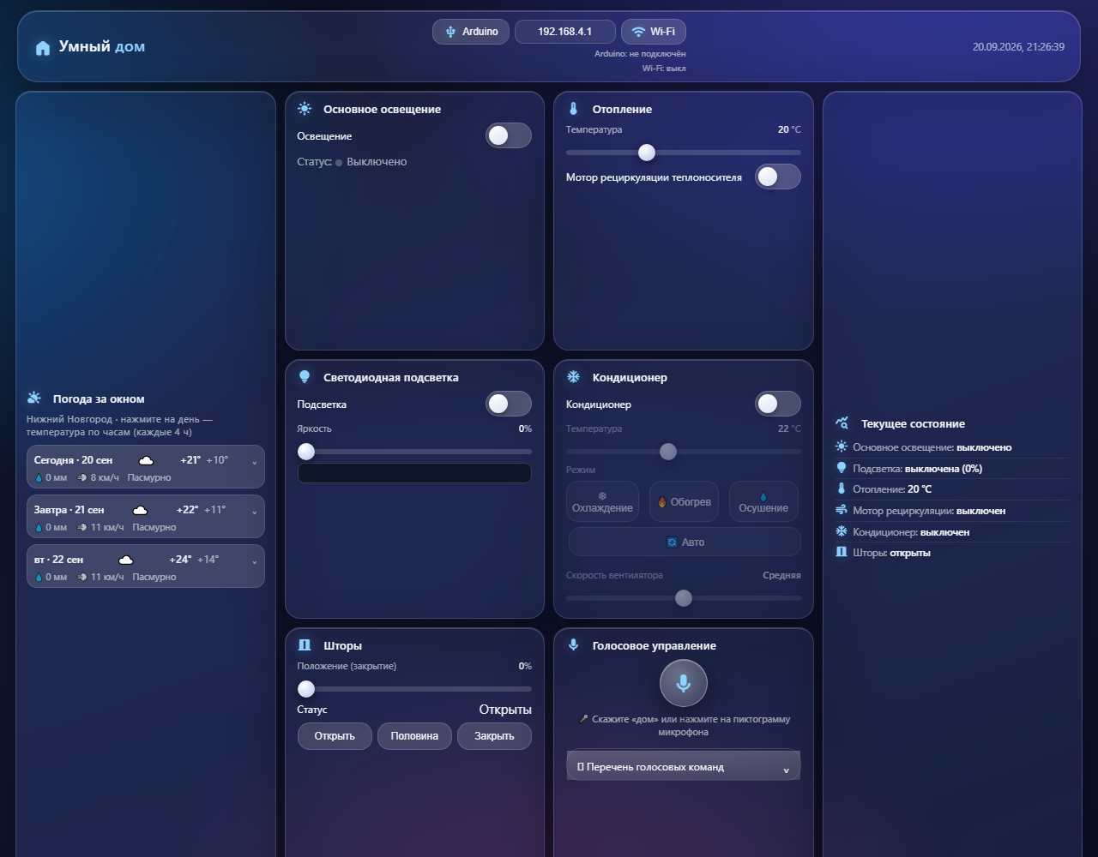
Веб-панель управления
8 / 13
Скриншот интерфейса (компьютер / телефон)
Индивидуальный проект · «Умный дом»
8

Slide 9
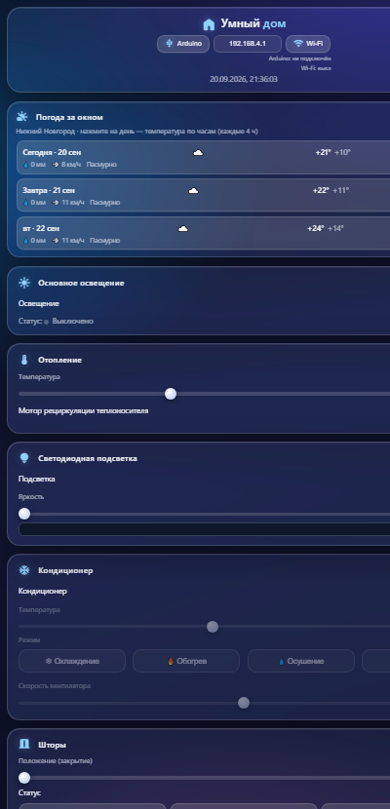
PWA, мобильная версия и голос
9 / 13
УСТАНОВКА КАК ПРИЛОЖЕНИЕ (PWA)
манифест + иконки + service worker: панель устанавливается на телефон или ПК и работает как обычное приложение
ГОЛОСОВЫЕ КОМАНДЫ (Web Speech)
«свет вкл», «шторы открыть», «температура 24», «прибавь 2 градуса», «сценарий кино», «я ушёл»
ПОГОДА (Open-Meteo)
прогноз на неделю и почасовая температура на 4 часа при клике на день — бесплатно и без ключа
Индивидуальный проект · «Умный дом»
9

Slide 10
Способы связи с контроллером
10 / 13
USB (Web Serial)
Панель подключается к порту прямо из браузера и отправляет команды по последовательному протоколу
Требуется локальный веб-сервер (localhost)
Wi-Fi (ESP-01)
Контроллер создаёт точку доступа SmartHome (192.168.4.1), панель шлёт HTTP-запросы /cmd/...
Управление с любого устройства — без проводов
ПРОТОКОЛ HTTP /cmd/
/cmd/L=1 → свет · /cmd/TEMP=24 → отопление · /cmd/CUR=50 → шторы · /cmd/SCENE=home → сценарий · /status → текущее состояние
Ответы приходят в виде L=..;LED=..;TEMP=..;PUMP=..;AC=..;ACTEMP=..;ACMODE=..;ACFAN=..;CUR=..
Индивидуальный проект · «Умный дом»
10

Slide 11
Испытания и результаты
11 / 13
ЧТО ПРОВЕРЕНО
каждая команда протокола
все шесть сценариев
голосовое распознавание чисел и команд
калибровка штор (плавный разгон/торможение)
работа по USB и по Wi-Fi
СЛОЖНОСТИ И РЕШЕНИЯ
согласование 3.3 V (ESP-01) с 5 V (Nano)
Web Serial требует localhost — запуск локального сервера
распознавание числительных — словари команд
плавное движение штор — библиотека AccelStepper
ВЫВОД
Цель достигнута, гипотеза подтверждена: система работает локально, без облачных сервисов и интернета, управляется с компьютера и телефона, голосом и по сценариям. Общая стоимость макета невысокая.
Индивидуальный проект · «Умный дом»
11

Slide 12
Перспективы развития
12 / 13
■ Датчики движения и освещённости — полностью автоматический режим
■ Датчики протечки и дыма — защита и безопасность
■ Интеграция с голосовыми ассистентами (Алиса, Ассистент)
■ Контроль и учёт энергопотребления
■ Расширение списка сценариев и виджетов панели
■ Монтаж в распределительный щит для реальной домашней эксплуатации
Индивидуальный проект · «Умный дом»
12

Slide 13
Спасибо за внимание!
Готов ответить на ваши вопросы
Индивидуальный проект «Создание локальной системы управления «умный дом» на базе микроконтроллера Arduino и веб-приложения»

